Slide 1

GRUP 1 - 7
TÜRKÇE DERSİ (TURKISH LESSON)
1. Ocak/January. 2024
Çarşamba - Wednesday

Slide 2
Neredesin? (Where are you?)
A: Sen neredesin? Where are you?
Sen? You
Nere: Where?
B: Evdeyim. (I am at home.)
A: Soğuk mu? (Is it cold?)
B: Evet (Yes)
Hayır (No)

Slide 3
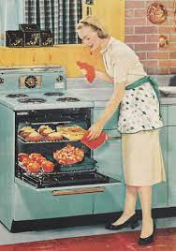
A: Neredesin? (Where are you?)
B: Kanada’dayım. (I am in Canada.)
B: Mutfaktayım. (Mutfak: kitchen – I am in the kitchen.)
B: Salondayım. (I am in the living room.)
B: Bahçedeyim. (I am in the garden.)
B: Odamdayım. (I am in my room.)
B: Bodrumdayım. (I am in the basement.)
B: Ottava’dayım. (I am in Ottawa.)
KELİMELER:
evet: yes
hayır: no
ev: house
neredesin: where are you?
mutfak: kitchen
salon: living room.
bahçe: garden

Slide 4
pişirmek: to cook
yemek: dish
yiyecek: food
fırın: oven
buzdolabı: fridge
bulaşık makinesi: dishwasher
Fırında pişirmek: to cook in the oven
bıçak: knife
çatal: fork
meyve: fruit
Sebze: vegetable
mutfak

Slide 5
_____nerede?
Bıçak nerede? (Where is the knife?)
Yemek nerede?
Yiyecek nerede?
Çatal nerede?
Sebze nerede?
Fırın nerede?
pişirmek: to cook
yemek: dish
yiyecek: food
fırın: oven
buzdolabı: fridge
bulaşık makinesi: dishwasher
Fırında pişirmek: to cook in the oven
bıçak: knife
çatal: fork
meyve: fruit
Sebze: vegetable

Slide 6
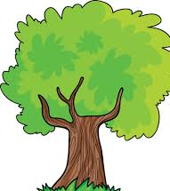

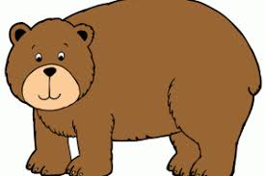
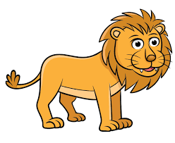
a/A
Bu nedir? (What is this?)
ağaç
ayı
arı
aslan
A: Bu nedir?
B: Ağaç. Bu bir ağaç.
A: Bu nedir?
B: Ayı. Bu bir ayı.
A: Bu nedir?
B: Aslan. Bu bir aslan.
A: Bu nedir?
B: Arı. Bu bir arı.

Slide 7
a/A
a_ _ ç
a _ _
a _ _
a _ _ an
A: Bu nedir?
B: Ağaç. Bu bir ağaç.
A: Bu nedir?
B: Ayı. Bu bir ayı.
A: Bu nedir?
B: Aslan. Bu bir aslan.
A: Bu nedir?
B: Arı. Bu bir arı.

Slide 8
zor: difficult, hard
456+479= kolay: easy
2+2=4
Sayılar - numbers
1 bir
2 iki
3 üç
4 dört
5 beş
6 altı
7 yedi
8 sekiz
9 dokuz
10 on
17. Ocak. 2024
Matematik zor mu?
Sayılar | 1 den 20 e Kadar Türkçe Sayılar | 3D Animasyonlu Çocuk Şarkıları | Mini Baykuş (youtube.com)

Slide 9
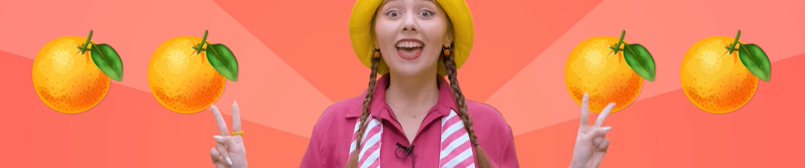
Kaç tane portakal var?
How many oranges are there?
4

Slide 10
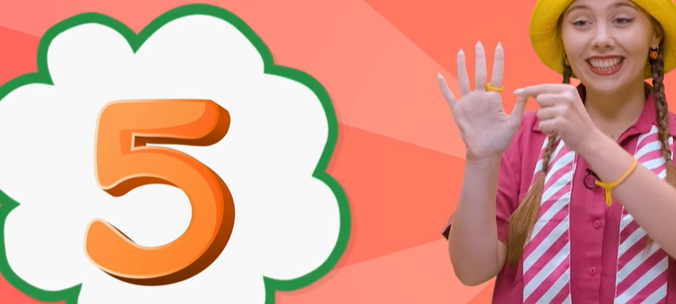

Slide 11
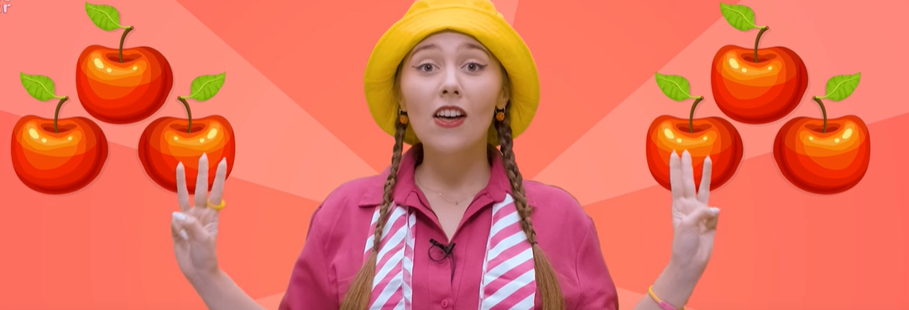
6

Slide 12
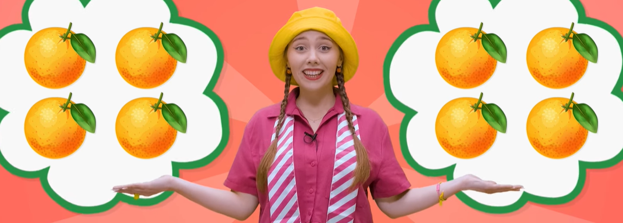
Kaç tane portakal var?
How many oranges are there?
8 sekiz

Slide 13
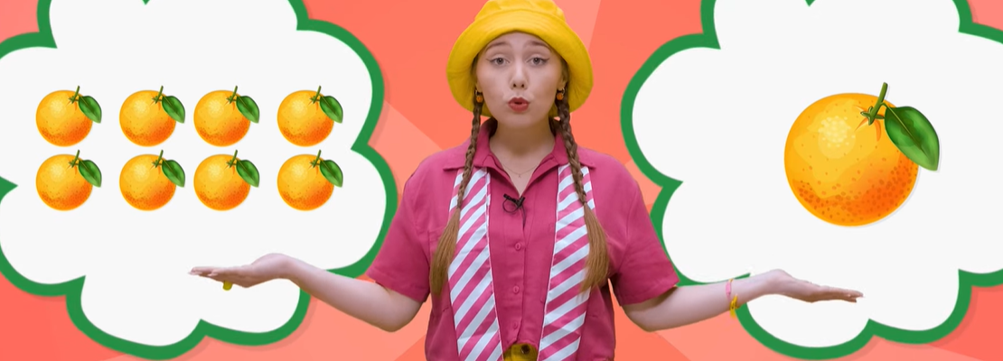
Kaç tane portakal var?
How many oranges are there?
9

Slide 14
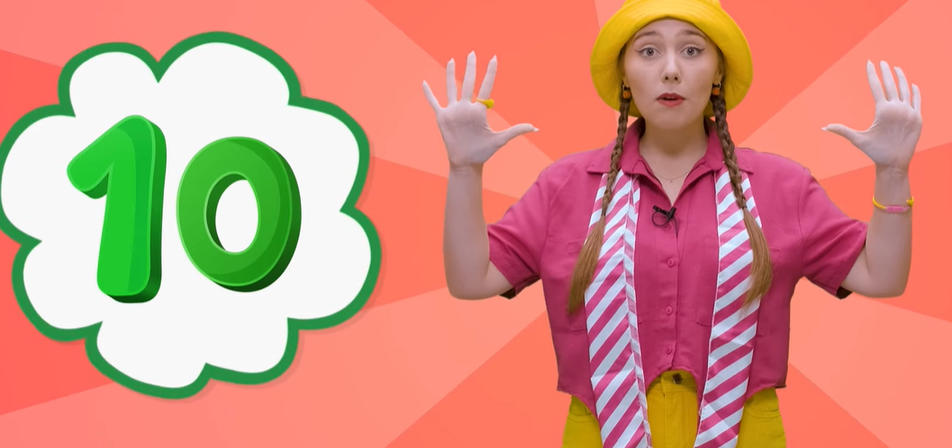
1'den 20'a Kadar Sayıları Öğreniyorum l Okul Öncesi için 20'ye Kadar Sayıları Öğreniyoruz (youtube.com)

Slide 15
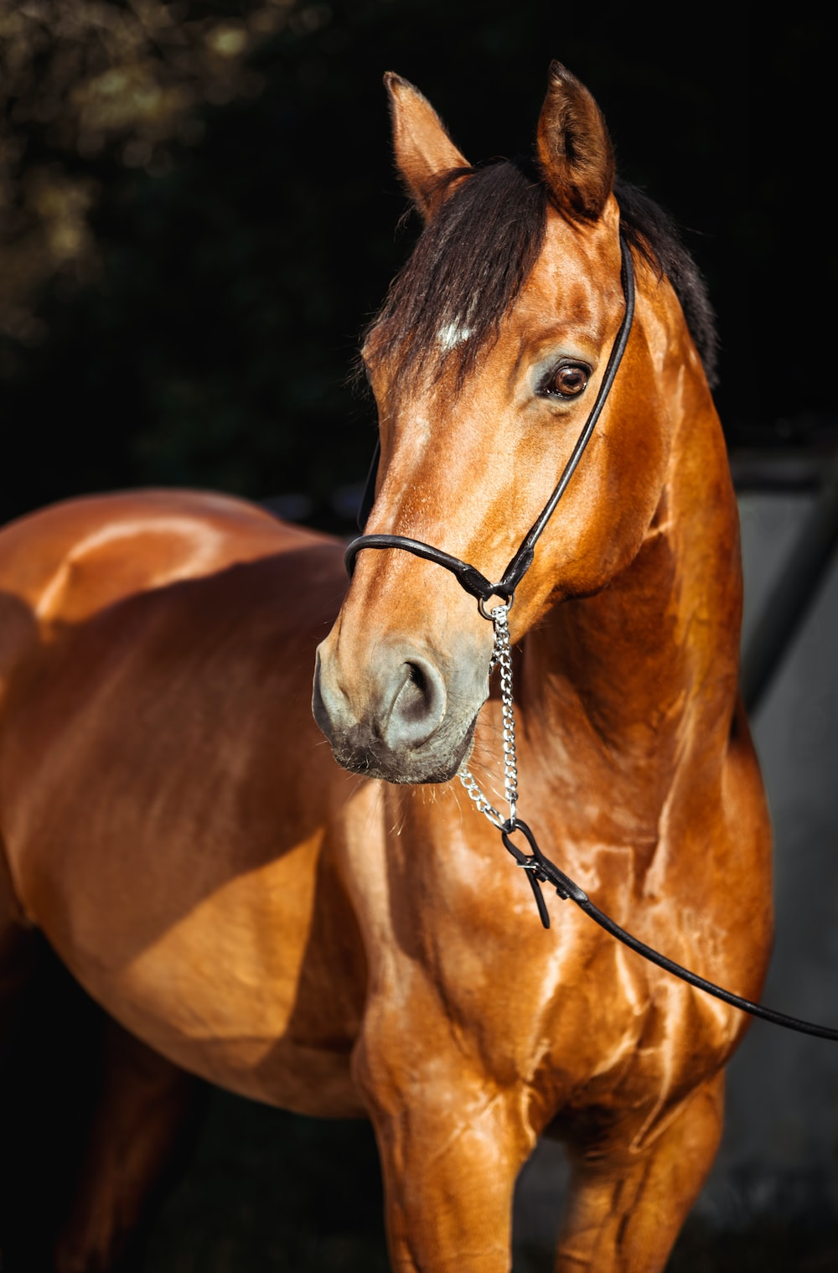
a/A
AT
AYI
ARI
ASLAN
A: Bu nedir?
B: Bu bir ayı.
Bu kahverengi bir ayı.
A: Bu nedir? (What is this?)
B: Bu bir at.
Bu benim atım.
(This is my horse.)
A: Bu nedir?
B: Bu bir arı.
Sarı : yellow
A: Bu nedir?
B: Bu bir aslan.

Slide 16


arı
10. Ocak. 2023
Ders: ____
arılar

Slide 17
A: Bu nedir? What is this?
B: Ayı
Kahverengi ayı
A: Adı ne?
B: Ayı.

Slide 18
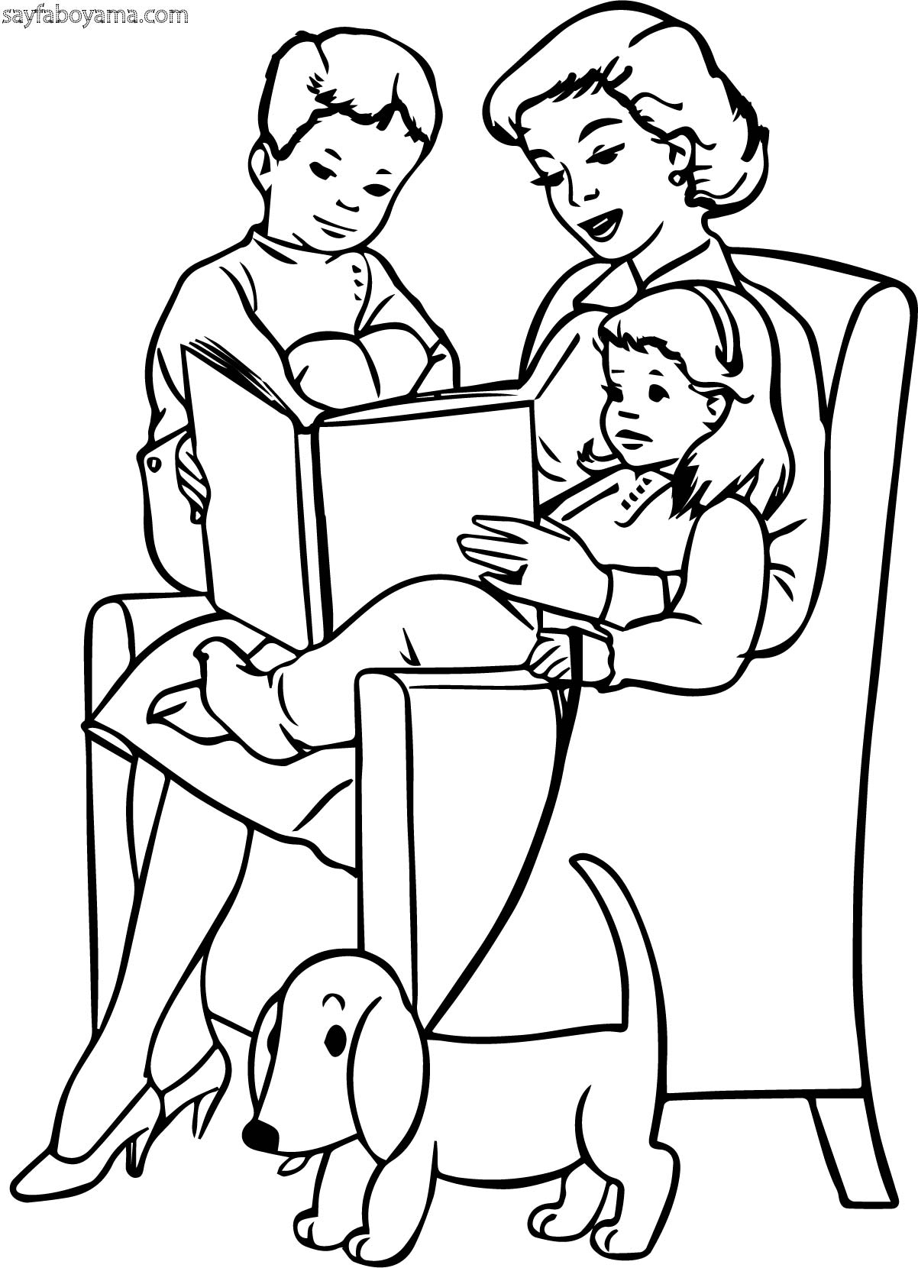
A: Bu kim?
(Who is she/he?
B:: Anne. mother
A:
A: Bu nedir?
B: Köpek

Slide 19
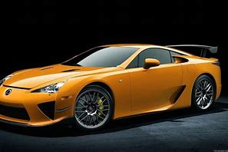

Araba

Slide 20
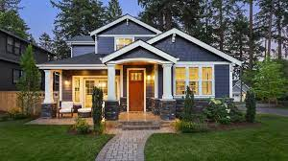
A: Neredesin? (Where are you?)
EV

